Slide 1



পরম করুণাময় আল্লাহর নামে
ডিজিটাল বাংলাদেশ গড়ার প্রত্যয়ে
মাল্টিমিডিয়া ক্লাসে সবাইকে স্বাগতম
তারিখঃ শুক্রবার, 27 মার্চ, 2020

Slide 2




শিক্ষক পরিচিতি
মোঃ মোজাম্মেল হোসেন
বি.এস-সি(অনার্স);এম়এস-সি(গণিত)এম়এড।
সিনিয়র শিক্ষক
জুরাইন আশ্রাফ মাষ্টার আদর্শ উচ্চ বিদ্যালয়, ঢাকা।
শ্রেণি – নবম /দশম
বিষয় – সাধারন গণিত
( পরিসংখ্যান)
সময় – 0০ মিনিট

Slide 3
c~e©Ávb hvPvB
গনিতের সংখ্যা তত্ত্বকে কি বলে?
পরিসংখ্যান।
পরিসংখ্যানের তথ্যের প্রত্যেকটি সংখ্যা মান কে কি বলে?
উপাত্ত।
একাধিক উপাত্তের সমস্টিকে তাদের সংখ্যা দ্বারা ভাগ করলে কি পাওয়া যায়।
গড়।
উপাত্ত সমূহকে অবিচ্ছিন্ন আয়ত দ্বারা প্রকাশ করলে যে লেখ চিত্র পাওয়া যায় তাকে কি বলে?
আয়তলেখ।

Slide 4
শিখন ফল
এ পাঠশেষে শিক্ষার্থীরা -
১। অবিচ্ছিন্ন উপাত্তকে শ্রেণিভুক্ত করতে পারবে।
২। গড়, মধ্যক, প্রচুরক নির্ণয় করতে পারবে।
৩। আয়তলেখ অংকণ করতে পারবে।
৪। গাণিতিক দক্ষতা অর্জন পারবে।
  5| গন সংখ্যা বহুভুজ ,অজিভ রেখা কি তা বলতে পারবে।
  6| গন সংখ্যা বহুভুজ, অজিভ রেখা লেখচিত্রে ব্যাখ্যা করতে পারবে।
  7|ক্রমযোজিত গনসংখ্যা , গন সংখ্যা বহুভুজ অজিভ রেখা লেখচিত্রে ব্যাখ্যা করতে পারবে।

Slide 5
শব্দের উপর ক্লিক করি
পরিসংখ্যানঃ
সংখ্যাভিত্তিক কোনো তথ্য বা ঘটনা হচ্ছে পরিসংখ্যান ।
উপাত্তঃ
তথ্য বা ঘটনা নির্দেশক সংখ্যা গুলো হচ্ছে পরিসংখ্যানের উপাত্ত।
শ্রেণির মধ্যবিন্দুঃ
শ্রেণির মধ্যবিন্দু =( উর্ধ্বসীমা + নিম্নসীমা ) ÷২ ।
শ্রেণিব্যাপ্তিঃ
যেকোনো শ্রেণির উর্ধ্বসীমা ও নিম্নসীমার ব্যবধান হলো ঐ শ্রেণির শ্রেণিব্যাপ্তি।
পরিসরঃ
পরিসর =( সর্বোচ্চ সংখ্যা — সর্বনিম্ন সংখ্যা) + ১
শ্রেণিসংখ্যাঃ
শ্রেণিসংখ্যা = ( পরিসর ÷ শ্রেণিব্যাপ্তি ) [পূর্ণসংখ্যায় ]
ঘটনসংখ্যাঃ
যে শ্রেণিতে যতগুলো ট্যালি চিহ্ন পড়বে তত হবে ঐ শ্রেণির গণসংখ্যা বা ঘটনসংখ্যা ।
গড়ঃ
গড়=উপাত্তসমূহের সমষ্টি ÷ উপাত্তসমূহের সংখ্যা

Slide 6
সমস্যা
একটি বিদ্যালয়ের অর্ধ বার্ষিকী পরীক্ষায় 30 জন ছাত্রের গণিতে প্রাপ্ত নম্বর নিম্নরুপ –
20,40,60,69,63,26,39,38,40,49,52,58,59,63,60,72,70,83,89,86,97,
90,94,44,63,39,60,59,47,38,
উপাত্ত থেকে শুরু করে শ্রেণি ব্যবধান 10 ধরে উপাত্ত গুলোর শ্রেণিভুক্ত করি ।

Slide 7
সমাধান
20,40,60,69,63,26,39,38,40,49,52,58,59,63,60,72,70,83,89,86,97,90,94,44,63,39,60,59,47,38,
এখানে , সর্বনিম্ন উপাত্ত 20
সর্বোচ্চ উপাত্ত 97 ।
শ্রেণি ব্যবধান = 10
∴ পরিসর = (সর্বোচ্চ উপাত্ত-সর্বনিম্ন উপাত্ত)+1
= ( 97-20 ) +1
=77 +1
= 78
শ্রেণি সংখ্যা = পরিসর / শ্রেণি ব্যবধান
= 78 /10
=7.8
যেহেতু শ্রেণি সংখ্যা সর্বদাই পূর্ণ সংখ্যা তাই শ্রেণি সংখ্যা 8 ধরি।

Slide 8


20 থেকে শুরু করে শ্রেণিব্যাপ্তি 10 ধরে শ্রেণি গঠন করি এবং ট্যালি চিহ্ন দ্বারা নম্বরগুলোকে শ্রেণিভুক্ত করি
20,40,60,69,63,26,39,38,40,49,52,58,59,63,60,72,70,83,89,86,97,90,94,44,63,39,60,59,47,38
শ্রেণি | ট্যালি | ঘটন সংখ্যা
20-29 | || | 2
30-39 | |||| | 4
40-49 |  | 5
50-59 | |||| | 4
60-69 |  | 7
70-79 | || | 2
80-89 | ||| | 3
90-99 | ||| | 3
মোট |  | 30

Slide 9
সংক্ষিপ্ত পদ্ধতিতে গড় নির্ণয় কর।
শ্রেণি |  | ঘটন সংখ্যা
20-29 |  | 2
30-39 |  | 4
40-49 |  | 5
50-59 |  | 4
60-69 |  | 7
70-79 |  | 2
80-89 |  | 3
90-99 |  | 3
মোট |  | 30

Slide 10
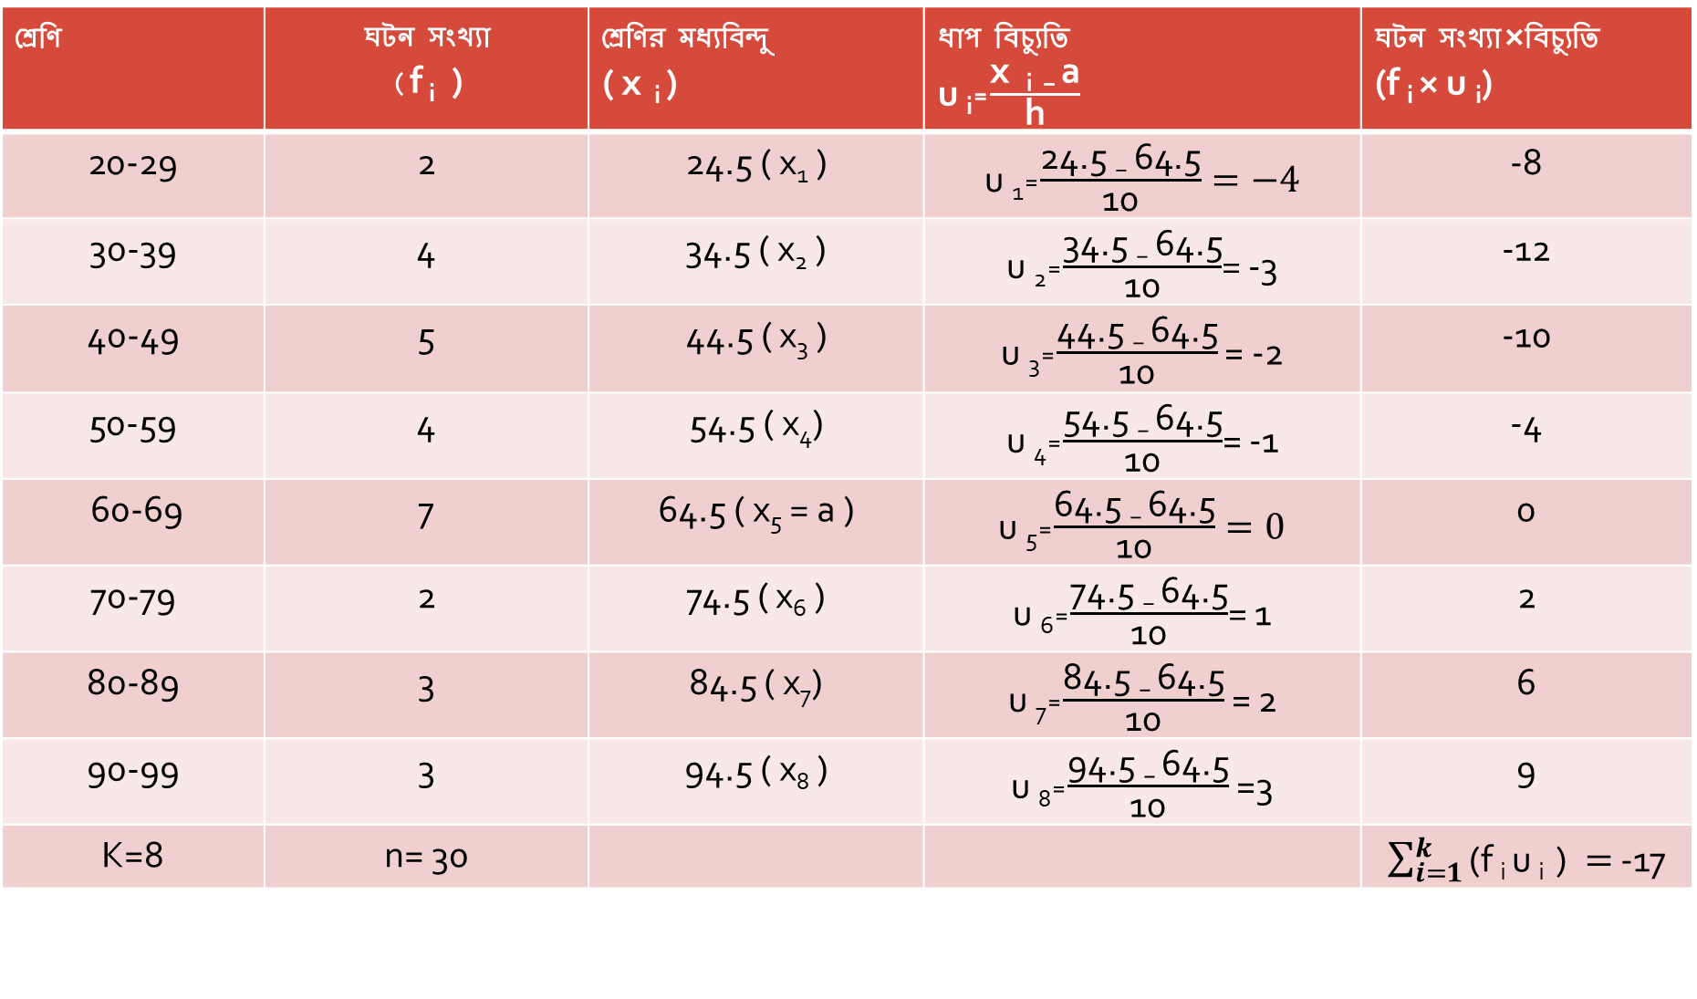
সংক্ষিপ্ত পদ্ধতিতে গড় (ধাপ বিচ্যুতি )নির্ণয়ের পদ্বতি বিশ্লেষণ
শ্রেণি | ঘটন সংখ্যা (f _{i} ) | শ্রেণির মধ্যবিন্দু ( x _{i} ) | ধাপ বিচ্যুতি u _{i}=$\frac{\text{x} \text{i} \text{− }\text{a}}{\text{h}}$ | ঘটন সংখ্যা ×বিচ্যুতি (f _{i} × u _{i})
20-29 | 2 | 24.5 ( x₁ ) | u ₁=$\frac{\text{24.5 }\text{− }\text{64.}\text{5}}{\text{10}}=−4$ | -8
30-39 | 4 | 34.5 ( x₂ ) | u ₂=$\frac{\text{34.5 }\text{− }\text{64.}\text{5}}{\text{10}}$= -3 | -12
40-49 | 5 | 44.5 ( x₃ ) | u ₃=$\frac{\text{44.5 }\text{− }\text{64.}\text{5}}{\text{10}}$ = -2 | -10
50-59 | 4 | 54.5 ( x₄) | u ₄=$\frac{\text{54.5 }\text{− }\text{64.}\text{5}}{\text{10}}$= -1 | -4
60-69 | 7 | 64.5 ( x₅ = a ) | u ₅=$\frac{\text{64.5 }\text{− }\text{64.}\text{5}}{\text{10}}=0$ | 0
70-79 | 2 | 74.5 ( x₆ ) | u ₆=$\frac{\text{74.5 }\text{− }\text{64.}\text{5}}{\text{10}}$= 1 | 2
80-89 | 3 | 84.5 ( x₇) | u ₇=$\frac{\text{84.5 }\text{− }\text{64.}\text{5}}{\text{10}}$ = 2 | 6
90-99 | 3 | 94.5 ( x₈ ) | u ₈=$\frac{\text{94.5 }\text{− }\text{64.}\text{5}}{\text{10}}$ =3 | 9
K=8 | n= 30 |  |  | $\sum_{i=1}^{k}{\text{(}\text{f} \text{i} \text{u} \text{i} \text{) }}=$ -17

Slide 11
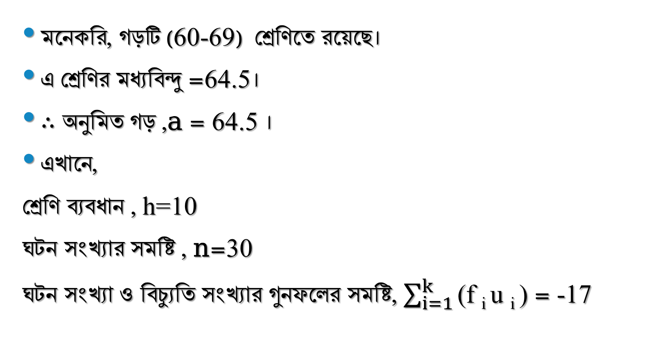
মনেকরি, গড়টি (60-69) শ্রেণিতে রয়েছে।
এ শ্রেণির মধ্যবিন্দু =64.5।
∴ অনুমিত গড় ,a = 64.5 ।
এখানে,
শ্রেণি ব্যবধান , h=10
ঘটন সংখ্যার সমষ্টি , n=30
ঘটন সংখ্যা ও বিচ্যুতি সংখ্যার গুনফলের সমষ্টি, $\sum_{i=1}^{k}{\text{(}\text{f} \text{i} \text{u} \text{i} \text{) }}$= -17

Slide 12

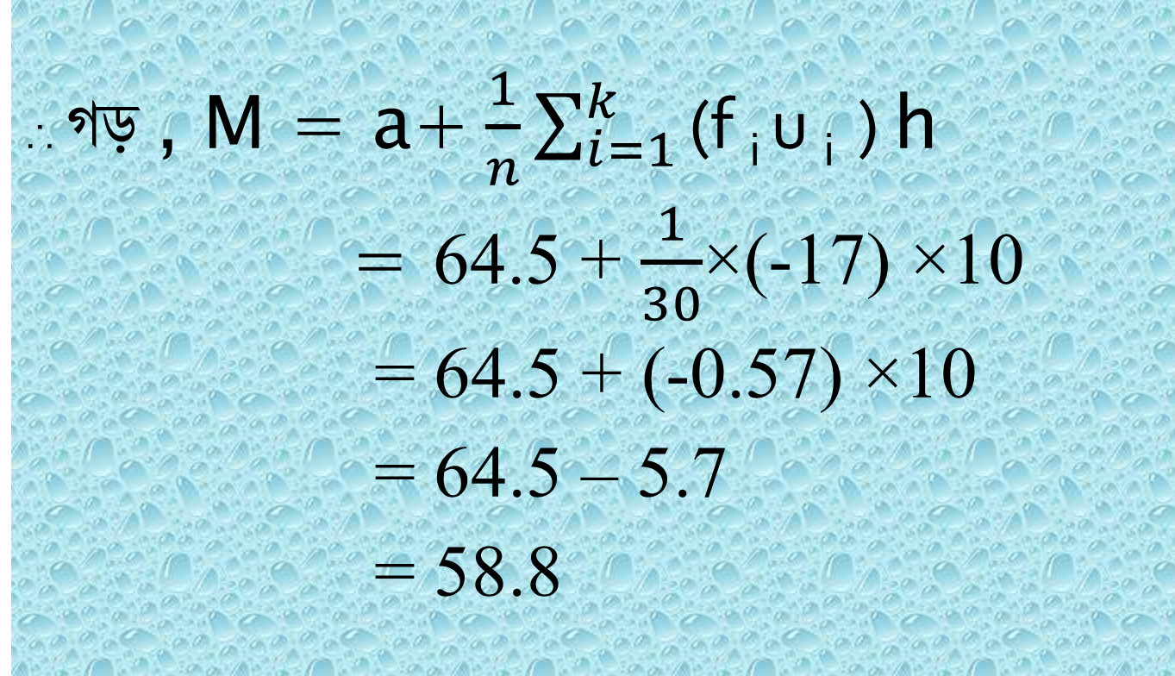
∴ গড় , M = a+ $\frac{1}{n}\sum_{i=1}^{k}{\text{(}\text{f} \text{i} \text{u} \text{i} \text{) }}$h
= 64.5 + $\frac{1}{30}$×(-17) ×10
= 64.5 + (-0.57) ×10
= 64.5 – 5.7
= 58.8

Slide 13
সমস্যা
একটি বিদ্যালয়ের অর্ধ বার্ষিকী পরীক্ষায় 150 জন ছাত্রের গণিতে প্রাপ্ত নম্বর নিম্নরুপ –
শ্রেণি | 21-30 | 31-40 | 41-50 | 51-60 | 61-70 | 71-80
গণসংখ্যা | 10 | 17 | 43 | 35 | 25 | 20
ক) প্রচুরক নির্ণয়ের সূত্রটি লিখে প্রতীক গুলোর অর্থ ব্যাখ্যা কর।
খ) উপাত্ত গুলোর প্রচুরক নির্ণয় কর।

Slide 14
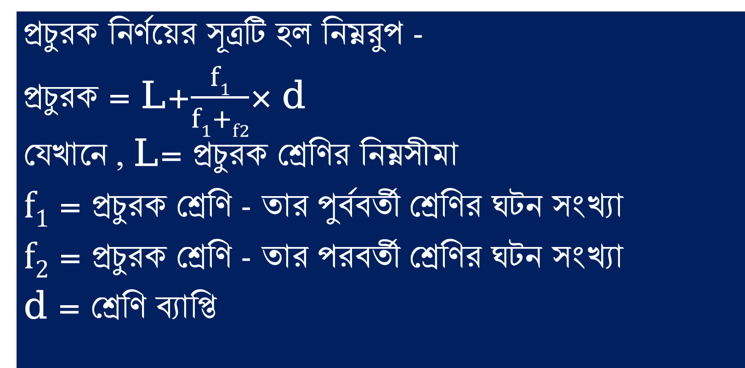
ক) এর সমাধান
প্রচুরক নির্ণয়ের সূত্রটি হল নিম্নরুপ -
প্রচুরক = L+$\frac{f1}{f1+f2}$× d
যেখানে , L= প্রচুরক শ্রেণির নিম্নসীমা
$f1$ = প্রচুরক শ্রেণি - তার পুর্ববর্তী শ্রেণির ঘটন সংখ্যা
$f2$ = প্রচুরক শ্রেণি - তার পরবর্তী শ্রেণির ঘটন সংখ্যা
d = শ্রেণি ব্যাপ্তি

Slide 15
প্রচুরক নির্ণয়
শ্রেণি | ঘটন সংখ্যা
21-30 | 10
31-40 | 17
41-50 | 43
51-60 | 35
61-70 | 25
71-80 | 20
মোট | 150
এখানে ,সবচেয়ে বেশি ঘটন সংখ্যা রয়েছে(41-50)শ্রেণিতে।
∴ প্রচুরক শ্রেণি হল (41-50)
এখানে,প্রচুরক শ্রেণির নিম্নসীমা,L= 41.
প্রচুরক শ্রেণি ও তার পূর্ববর্তী শ্রেণির ঘটন সংখ্যার পার্থক্য,f₁ ₌ 43-17= 26
প্রচুরক শ্রেণি পার্থক্য ,f₂ = 43- 35 = 8 ও তার পরবর্তী শ্রেণির ঘটন সংখ্যার
শ্রেণিব্যাপ্তি,d = 10

Slide 16

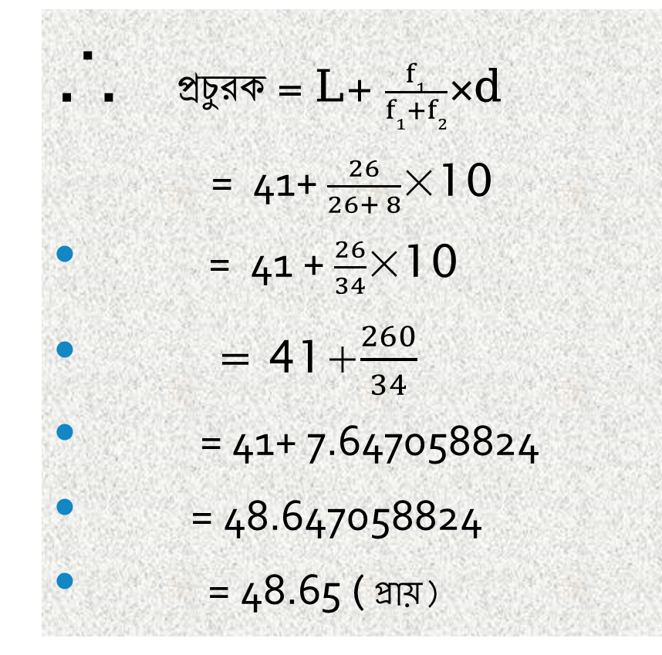
প্রচুরক নির্ণয়
∴ প্রচুরক = L+ $\frac{f1}{f1+f2}$×d
= 41+ $\frac{26}{26+ 8}$×10
= 41 + $\frac{26}{34}$×10
= 41+$\frac{260}{34}$
= 41+ 7.647058824
= 48.647058824
= 48.65 ( প্রায়)
L= 41
f₁= 26
F₂ = 8
d = 10

Slide 17
ক্রমযোজিত গনসংখ্যা সারনী তৈরি কর।
প্রাপ্ত নম্বর | গনসংখ্যা | ক্রমযোজিত গনসংখ্যা | প্রাপ্ত নম্বর | গনসংখ্যা | ক্রমযোজিত গনসংখ্যা
৩৫-৩৯ | ২ | ২ | ৭০-৭৪ | ৪ | ৪+৩১=৩৫
৪০-৪৪ | ২ | ২+২=৪ | ৭৫-৭৯ | ১ | ১+৩৫=৩৬
৪৫-৪৯ | ৫ | ৫+৪=৯ | ৮০-৮৪ | ১ | ১+৩৬=৩৭
৫০-৫৪ | ৩ | ৩+৯=১২ | ৮৫-৮৯ | ২ | ২+৩৭=৩৯
৫৫-৫৯ | ৫ | ৫+১২=১৭ | ৯০-৯৪ | ১ | ১+৩৯=৪০
৬০-৬৪ | ৮ | ৮+১৭=২৫ | ৯৫-৯৯ | ০ | ০+৪০=৪০
৬৫-৬৯ | ৬ | ৬+২৫=৩১

Slide 18
সমস্যা
একটি বিদ্যালয়ের অর্ধ বার্ষিকী পরীক্ষায় 60 জন ছাত্রের গণিতে প্রাপ্ত নম্বর নিম্নরুপ –
শ্রেণি | 45-49 | 50-54 | 55-59 | 60-64 | 65-69 | 70-74
গণসংখ্যা | 4 | 8 | 10 | 20 | 12 | 6
ক) মধ্যক নির্ণয়ের সূত্রটি লিখে প্রতীক গুলোর অর্থ ব্যাখ্যা কর।
খ) উপাত্ত গুলোর মধ্যক নির্ণয় কর।

Slide 19

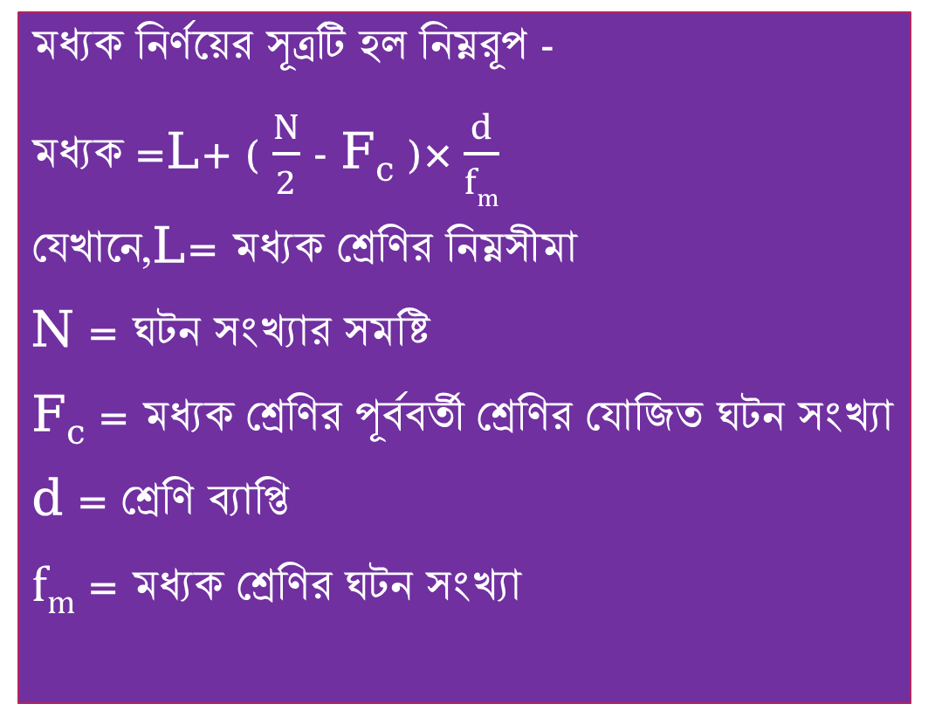
ক) এর সমাধান
মধ্যক নির্ণয়ের সূত্রটি হল নিম্নরূপ -
মধ্যক =L+ ( $\frac{N}{2}$ - F_{c} )× $\frac{d}{fm}$
যেখানে,L= মধ্যক শ্রেণির নিম্নসীমা
N = ঘটন সংখ্যার সমষ্টি
F_{c} = মধ্যক শ্রেণির পূর্ববর্তী শ্রেণির যোজিত ঘটন সংখ্যা
d = শ্রেণি ব্যাপ্তি
$fm$ = মধ্যক শ্রেণির ঘটন সংখ্যা

Slide 20
মধ্যক নির্ণয়
শ্রেণি | ঘটন সংখ্যা | ক্রমযোজিত ঘটন সংখ্যা
45-49 | 4 | 4
50-54 | 8 | 12
55-59 | 10 | 22
60-64 | 20 | 42
65-69 | 12 | 54
70-74 | 6 | 60
মোট | 60
এখানে , মধ্যক শ্রেণির নিম্নসীমা , L= 60
মধ্যক শ্রেণির ঘটন সংখ্যা
f _{m} = 20
মধ্যক শ্রেণির পূর্ববর্তী শ্রেণির যোজিত ঘটন সংখ্যা ,
F _{c} = 22
শ্রেণিব্যাপ্তি , d = 5

Slide 21
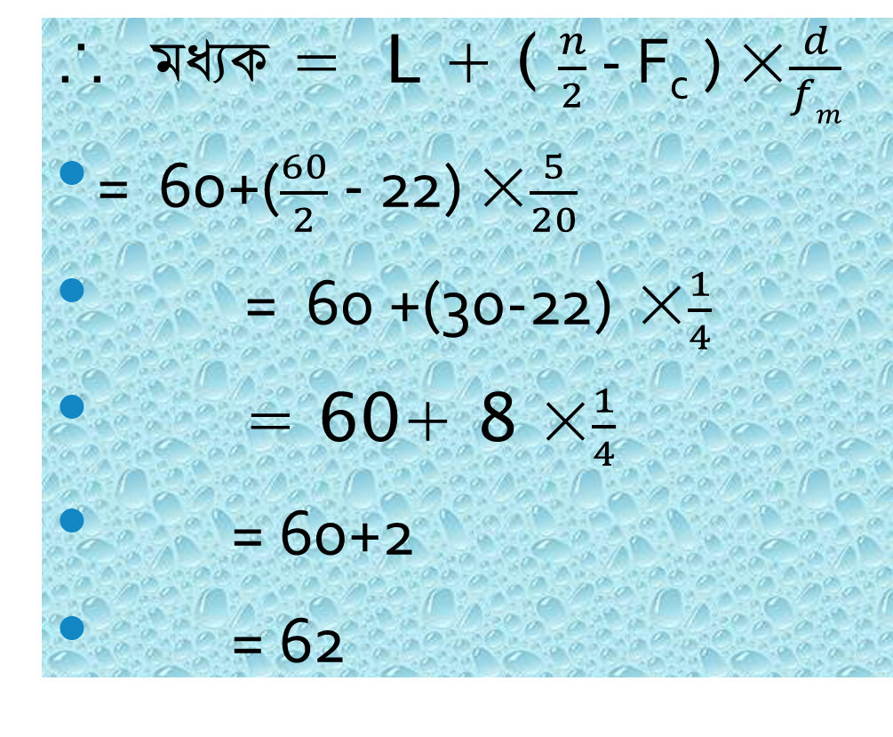
মধ্যক নির্ণয়
L= 60
f _{m} = 20
F _{c} = 22
d = 5
∴ মধ্যক = L + ( $\frac{n}{2}$ - F_{c} ) ×$\frac{d}{fm}$
= 60+($\frac{60}{2}$ - 22) ×$\frac{5}{20}$
= 60 +(30-22) ×$\frac{1}{4}$
= 60+ 8 ×$\frac{1}{4}$
= 60+2
= 62

Slide 22
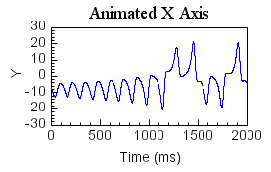
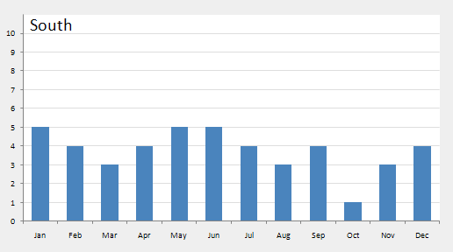
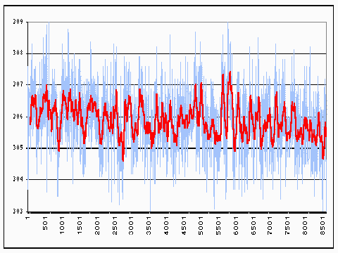
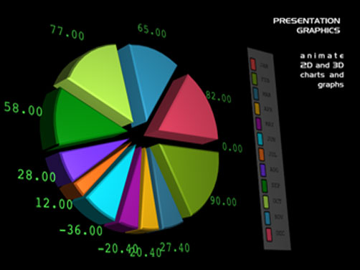
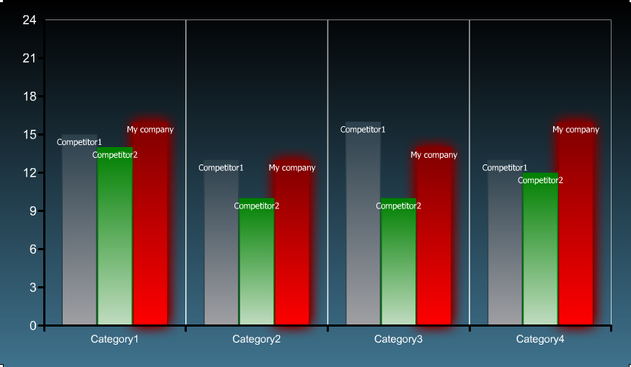
নিচের চিত্রগুলি লক্ষ্য কর

Slide 23
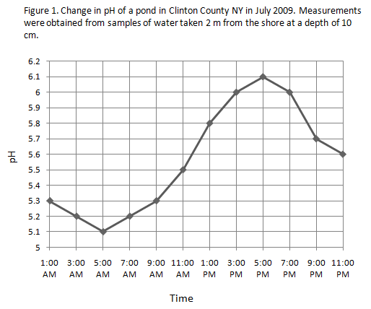
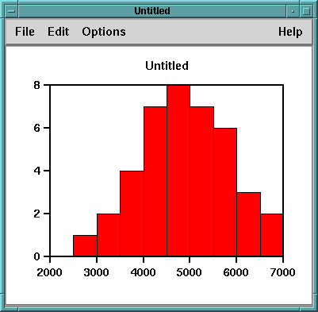
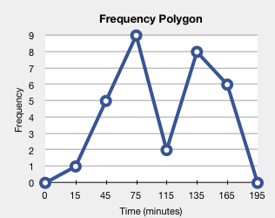
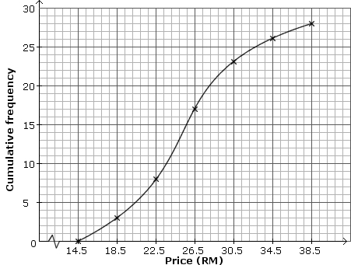
বিভিন্ন প্রকার লেখ
গনসংখা রেখা
আয়তলেখ
গনসংখা বহুভূজ
অজিভ রেখা

Slide 24
আয়তলেখ অংকনের সারণি নির্ণয় কর।
শ্রেণি |  | ঘটন সংখ্যা
20-29 |  | 2
30-39 |  | 4
40-49 |  | 5
50-59 |  | 4
60-69 |  | 7
70-79 |  | 2
80-89 |  | 3
90-99 |  | 3
মোট |  | 30

Slide 25
আয়তলেখ অংকনের সারণি
শ্রেণি | অবিচ্চ্ছিন্ন শ্রেণি সীমা | ঘটন সংখ্যা (f _{i} )
20-29 | 19.5-29.5 | 2
30-39 | 29.5-39.5 | 4
40-49 | 39.5-49.5 | 5
50-59 | 49.5-59.5 | 4
60-69 | 59.5-69.5 | 7
70-79 | 69.5-79.5 | 2
80-89 | 79.5-89.5 | 3
90-99 | 89.5-99.5 | 3
K=8 |  | n = 30

Slide 26
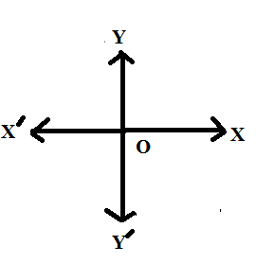
আয়তলেখ অংকনের বিবরণ
ছক কাগজের ক্ষুদ্রতম বর্গের প্রতি এক বাহুর দৈর্ঘ্যকে উভয় অক্ষ বরাবর এক একক ধরি। এখন,x অক্ষ বরাবর শ্রেণির অবিচ্চ্ছিন্ন শ্রেণির নিম্ম সীমা এবং y অক্ষ বরাবর ঘটন সংখ্যা বসিয়ে আয়তলেখ অংকন করি।

Slide 28
অজিভ রেখা
গনসংখ্যা বহুভুজ অংকনের বিবরণ
ছক কাগজের ক্ষুদ্রতম বর্গের প্রতি এক বাহুর দৈর্ঘ্যকে উভয় অক্ষ বরাবর এক একক ধরি। এখন,x অক্ষ বরাবর শ্রেণির অবিচ্চ্ছিন্ন শ্রেণির মধ্যবিন্দু এবং y অক্ষ বরাবর ঘটন সংখ্যা বসিয়ে গনসংখ্যা বহুভুজ অংকন করি।

Slide 29
অবিছিন্ন উপাত্তের শ্রেণি ব্যবধানের বিপরীত গনসংখ্যা নির্দেশক বিন্দু সমূহকে পর্যায়ক্রমে রেখাংশ দ্বারা যুক্ত করে যে লেখচিত্র পাওয়া যায় তাকে গনসংখ্যা বহুভুজ বলে।
শ্রেণির মধ্যবিন্দু
গনসংখা বহুভূজ

Slide 30
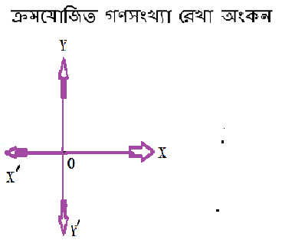
অজিভ রেখা অংকন
ছক কাগজের ক্ষুদ্রতম বর্গের প্রতি এক বাহুর দৈর্ঘ্যকে উভয় অক্ষ বরাবর এক একক ধরি ।
এখন , x অক্ষ বরাবর শ্রেণির উচ্চসীমা এবং y অক্ষ বরাবর যোজিত ঘটন সংখ্যা বসিয়ে ক্রমযোজিত গণ সংখ্যা রেখা অংকন করি।

Slide 31
শ্রেণি | ঘটন সংখ্যা | ক্রমযোজিত ঘটন সংখ্যা
45-49 | 4 | 4
50-54 | 8 | 12
55-59 | 10 | 22
60-64 | 20 | 42
65-69 | 12 | 54
70-74 | 6 | 60
মোট | 60
অজিভ রেখা কাকে বলে?
## কোনো উপাত্তের শ্রেণি বিন্যাসের পর শ্রেণি ব্যবধানের উচ্চসীমা x-অক্ষ বরাবর এবং শ্রেণির ক্রমযোজিত গণসংখ্যা y-অক্ষ বরাবর স্থাপন করলে যে লেখচিত্র পাওয়া যায় তাকে ক্রমযোজিত গণসংখ্যার লেখচিত্র বা অজিভ রেখা বলে।

Slide 32
অজিভ রেখা অংকন

Slide 33
শ্রেণির কাজ
নিচের উপাত্তটির অজিভ রেখা অংকণ কর
ওজন (কেজি) | 30- 35 | 36-40 | 41-45 | 46-50 | 51-55
গণ সংখ্যা | 5 | 10 | 15 | 12 | 8

Slide 34
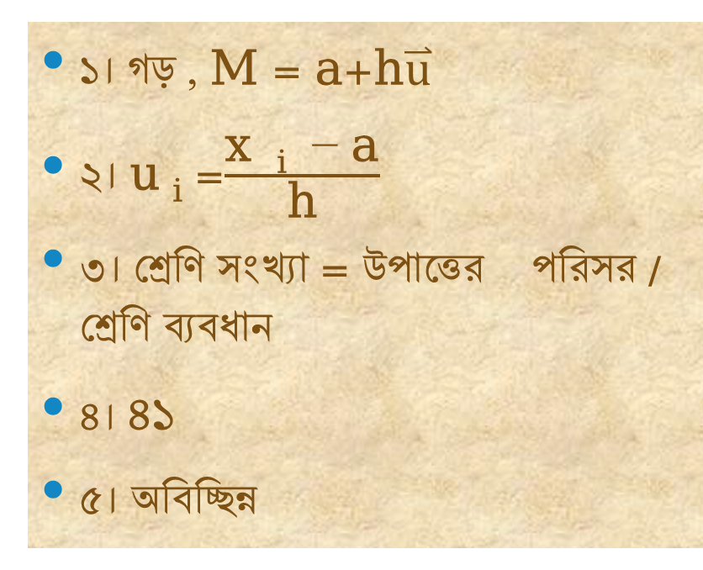
মূল্যায়ন
১। গড় নির্ণয়ের সুত্রটি কী?
২। বিচ্যুতি নির্ণয়ের সুত্রটি কী ?
৩। শ্রেণি সংখ্যা নির্ণয়ের সূত্রটি কি ?
৪। কোন স্কোর গুচ্ছে সর্বনিম্ন উপাত্ত 40 এবং সর্বোচ্চ উপাত্ত 80। স্কোরগুচ্ছে উপাত্তের ব্যবধান কত ?
৫। আয়তলেখ অংকনের জন্য শ্রেণি কিরুপ হওয়া প্রয়োজন ?
১। গড় , M = a+h$\overset{⃑}{u}$
২। u _{i} =$\frac{\text{x} \text{i} \text{− }\text{a}}{\text{h}}$
৩। শ্রেণি সংখ্যা = উপাত্তের পরিসর / শ্রেণি ব্যবধান
৪। 41
৫। অবিচ্ছিন্ন

Slide 35
বাড়ির কাজ
শ্রেণি ব্যাপ্তি | 31-40 | 41-50 | 51-60 | 61-70 | 71-80 | 81-90 | 91-100
গণ সংখ্যা | 6 | 8 | 10 | 12 | 5 | 7 | 2
উপরের সারণিটি লক্ষ্য কর এবং প্রদত্ত প্রশ্নের উত্তর দাও –
ক)শ্রেণিব্যাপ্তি গুলোর মধ্যবিন্দু নির্ণয় কর।
খ)প্রদত্ত উপাত্তের গড় নির্ণয় কর।
গ)প্রদত্ত উপাত্তের আয়তলেখ অংকন কর।

Slide 36


ধন্যবাদ সকলকে

